Slide 1

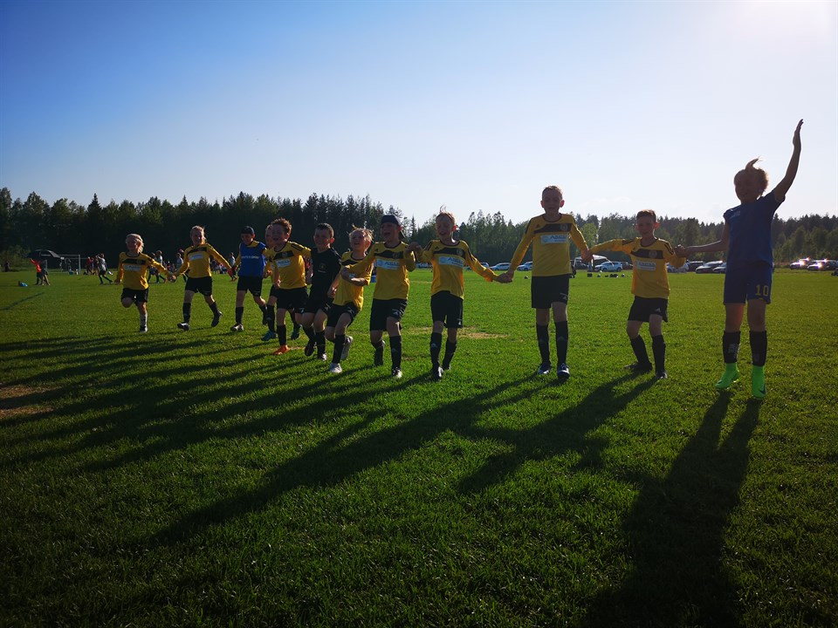
Hedens IF vision och verksamhetside’
En öppen förening som skapar glädje och långvarigt
idrottsintresse för bygdens barn och ungdomar
Delaktighet och inflytande
Föreningsfostran
Utveckla färdigheter i förhållande till egna förutsättningar
BREDD med individen i centrum
Värdegrund
Glädje och gemenskap
Öppenhet
Respekt och tillit
Individens roll (jaget) i laget
Barnkonventionen 2020
Barns lika värde
Barnens bästa ska styra våra beslut
Barnens rätt till liv och utveckling
Barns rätt att göra sin röst hörd i takt med barns ålder och mognad

Slide 2

Målbild 2030
DIV 2
DIV 2
DIV 3
DIV 3
DIV 4
DIV 4
Ålder
DIV 4 Utv-lag
DIV 4
DIV 5 Utv-lag
J 16 vinter serie 2008
J 19 nat.
Serie 2011/12
18
17
16
15
14
13
12
11
10
9
8
7
6
5
DIV 5 Utv-lag
J 17 nat.
Serie 2011
J-lag P16 nat. serie 2008
P16 nat. serie 2010
P 15 vinter serie 2010
J 17 nat.
Serie 2013/14
11-11 P12
9-9
P13/14
7-7 P15, P16
P17
--
P22
11-manna
11-11 P11
9-9
P11/12,
7-7 P13/14
P15 , P16
5-5
P17, P18
3-3
P21
11-11 2015
2016
9-9 2017
2018
7-7 2019
2020
2021
5-5 2022
2023
3-3 2024
2025
9-9 2010
7-7 2011/12
2013/14
5-5 2015
2016
3-3 2019
11-11 P10
9-9 P11/12
7-7 P13/14 P15
3-3 P17 , P18 ,P19, P20-21
9-manna
7-manna
5-manna
3-manna
2024 2025 2026 2027 2028 2029 2030

Slide 3

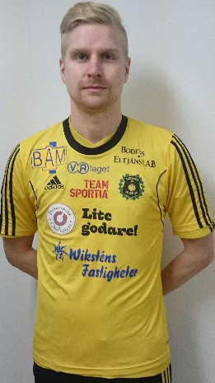
Hedens IF krav på dig som ledare – gula tråden
försvar
omställning
zon
anfall
Spelformsinriktad
SPELIDE’
Hedens IF verksamhetside’
En öppen förening som skapar glädje och långvarigt
idrottsintresse för bygdens barn och ungdomar
UEFA-C
UEFA_B
Föreningsfostran
Utveckla färdigheter i förhållande till egna förutsättningar
Bredd med individen i centrum
Rätt utbildning mht roll som tränare eller ledare föreningen
Värdegrund
SvFF D
Glädje och gemenskap
Öppenhet
Respekt och tillit
Individens roll (jaget) i laget
Barnkonventionen 2020
Barns lika värde
Barnens bästa ska styra våra beslut
Barnens rätt till liv och utveckling
Barns rätt att göra sin röst hörd i takt med barns ålder och mognad
UEFA-MV C
Övr utb

